Slide 1
Нивхский язык
Лемаев Владислав, ОТиПЛ

Slide 2
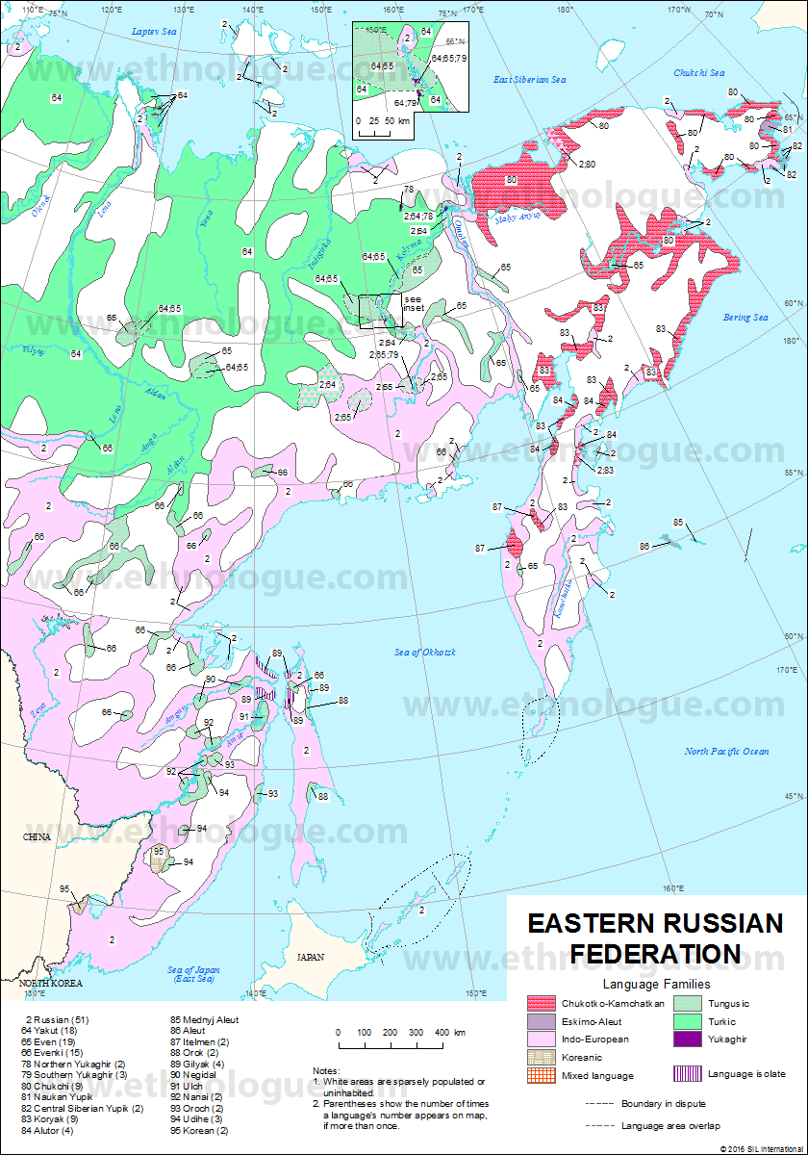
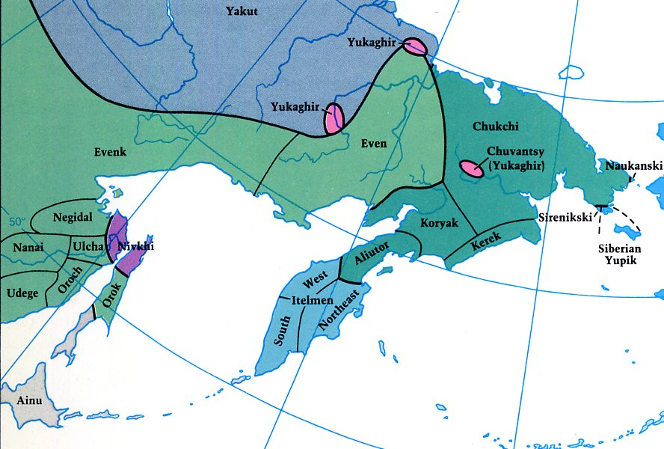

Slide 3
Генеалогические и ареальные сведения
Распространён на севере Сахалина и в бассейне реки Амгуни, притока Амура.
Изолят.
4 диалекта: Амурский, Восточно-сахалинский, Северно-сахалинский, Южно-сахалинский.

Slide 4
Социолингвистические сведения
4.650, из них – 200 носителей (2010)
Двуязычие (русский)
Преподается в некоторых школах (до 3 класса); издаются словари, учебники и художественные произведения.

Slide 5
Типологические характеристики
Агглютинация
Синтетизм/полисинтетизм
Нулевое маркирование (есть элементы вершинного)
SOV
Номинативность

Slide 6
Агглютинация
j-uski-ivu-gu-inɨ-tʰɨɣm-d-ɣun
OBJ-платить-IMPRF-CAUS-MOD-EVID-IND-PL
[Я вижу, что они] собираются потребовать, [чтобы он] заплатил [за что-то].
ɲi | ŋaqr-∅-ux | kʰeq-xo | hɨjk-xo | zif-ku | ɲr̥ɨɟ
1SG | снег-SG-ABL | лисица-COM:PL | заяц-COM:PL | след-PL | видеть-IND
Я видел следы лисиц и зайцев на снегу.

Slide 7
Синтетизм
v-ɨtɨx-xu | pʰ-ola | mu-jnɨ-ɟ-xes-heχ-t…
3s.POSS-отец-PL | REFL-ребенок | умирать-INT-IND-новость-слышать_о-CVB:3p
Её родители услышали новость о болезни их ребёнка и…
ŋa-ŋɨŋ-ɲivx | qʰotr-ke | tʃʰolŋi-ɣe-kʰu-ɟ
животное-охотиться-человек | медведь-COM:DU | олень-COM:DU-убивать-IND
Охотник убил медведя и оленя.

Slide 8
Предположения о наличии инкорпорации
Чередования на стыках слов:
на границе определения и определяемого существительного, если определяемое начинается со смычного звука: t’us pɨn’x «мясной суп» ~ tʃʰo vɨn’x «рыбный суп».
на границе прямого дополнения и глагола, если глагол начинается с фрикативного звука: laq zosq «лыжи сломать» ~ luvr t’osq «ложку сломать».

Slide 9
Маркирование
В предикации: нулевое маркирование
Вершинное маркирование: если участник с гиперролью Пациентива выражается личным местоимением, то может использоваться образованный от соответствующего местоимения префикс.
*U – претерпевающий (undergoer)
tʰolf | ɲ-ɨtk | tʃʰo | ŋaŋɣ-d
лето | 1s.POSS-отец | рыба | искать-IND
Летом мой отец ловит рыбу.
tʃʰi | ɲ-mɨ-l?
2SG | 1sU-слышать-Q
ты слышишь меня?

Slide 10
В именной группе: нулевое маркирование
Вершинное маркирование: посессор может выражаться префиксом, образованным от личного местоимения.
osq | au
заяц | голос
голос зайца
ɲ-vax
1s.POSS-камень
мой камень

Slide 11
SOV
Rajgun | urla | tʃʰoŋɨŋɲivx | mu-nɨ-ɟ
Райгун | хороший | рыбак | быть-FUT-IND
Райгун будет хорошим рыбаком.
ɨmɨk | tʃʰaj | χavu-jo-d
мать | чай | греть-DIMN-IND
Мать чай немного подогрела.

Slide 12
Ролевая кодировка
ɲi-ndɨ-ɟ
1sU-видеть-IND
[Кто-то] видит меня.
ɲi | tɨf-tox-ta | vi-ɟ
1SG | дом-ALL-HILI | идти-IND
Я иду домой.
ɲi | klu-ɟ
1SG | бояться-IND
Я боюсь.
*HILI - highlighting focus

Slide 13
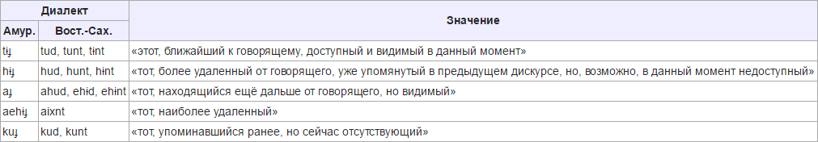
Особенности
Нет прилагательных.
Нет порядковых числительных. До пяти – послелоги, после - ставятся перед существительным (более поздние образования).
26 классов числительных (длинные предметы, плоские предметы, люди, семьи, лодки, сети и т.д.)
Два наклонения: индикатив и императив.
Два времени в индикативе: небудущее и будущее.
Развитая система указательных местоимений, некоторые примеры:

Slide 14
Литература
Wikipedia.org
Ethnologue.com
Е. А. КРЕЙНОВИЧ: Нивхский (гиляцкий) язык [1934]

